Slide 1


微火工品紊流场测试技术研究
汇报人：刘荣明
时 间：2020年01月03日

Slide 2
目录
1. 选题的目的与意义
2. 国内外研究现状
3. 研究的主要内容和重点
4. 研究方案及技术路线
5. 预期目标
6. 研究计划与进度

Slide 3
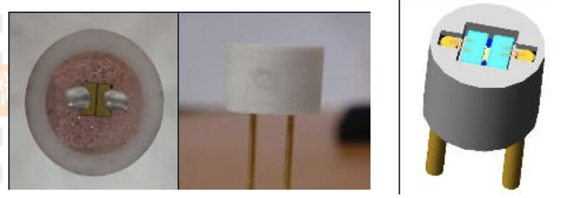
1. 选题的目的与意义
随着信息化武器和微型化武器的大力发展，火工品作为建设国防、军工、军事的基础资源，通过对其参数的测试，可以使其更好和更安全的被人类所控制。
SCB半导体桥火工品

Slide 4
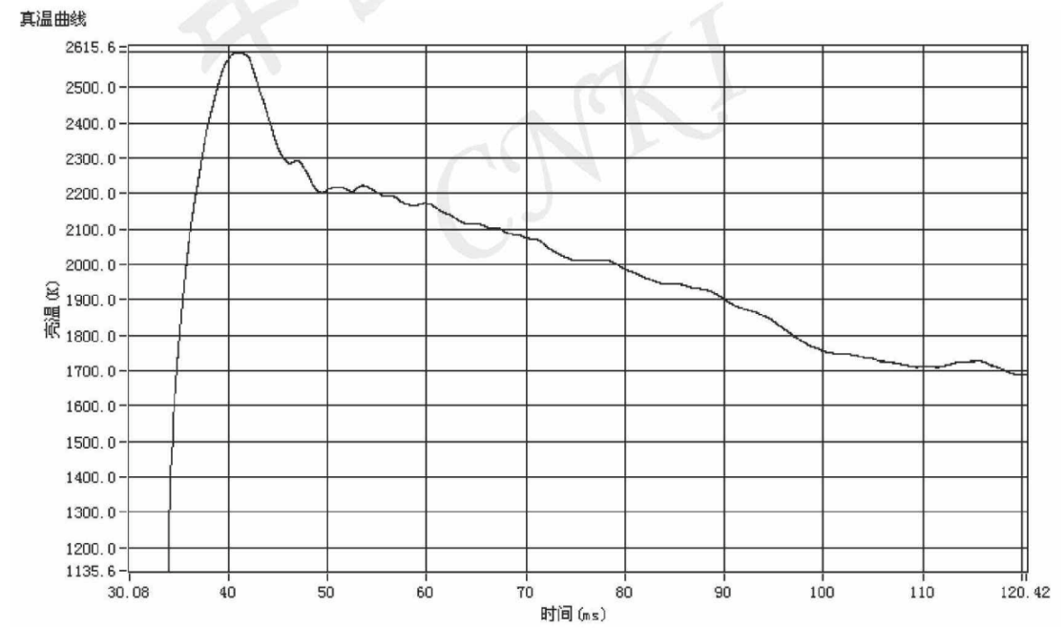
2. 国内外研究现状
2010年，董新华使用多光谱辐射测温方法，研制火工品爆炸温度测试系统，并获得火工品的温度变化曲线，温度范围为1000K-3000K。
火工品真温变化曲线

Slide 5
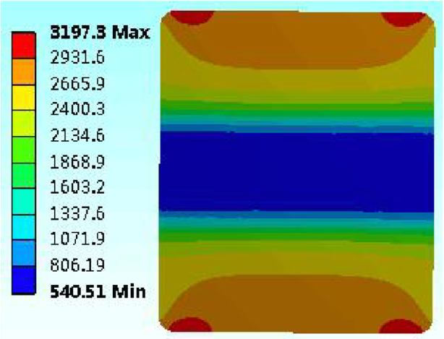
2. 国内外研究现状
2018年，刘运斌研究了Al/CuO材料火工品在电容激励下的发火过程变化，并使用ANSYS软件模拟不同电压下的含能桥反应区温度。温度范围为500℃-3200℃ 。
Al/CuO全爆时表面温度分布云图

Slide 6
3. 研究的主要内容和重点
针对测试微火工品爆轰产生的紊流场，采用光学纹影测试技术，得到紊流场的状态参数(如：折射率梯度，密度，温度)。
根据已有参考文献可知测试温度范围:1000K-3000K。

Slide 7
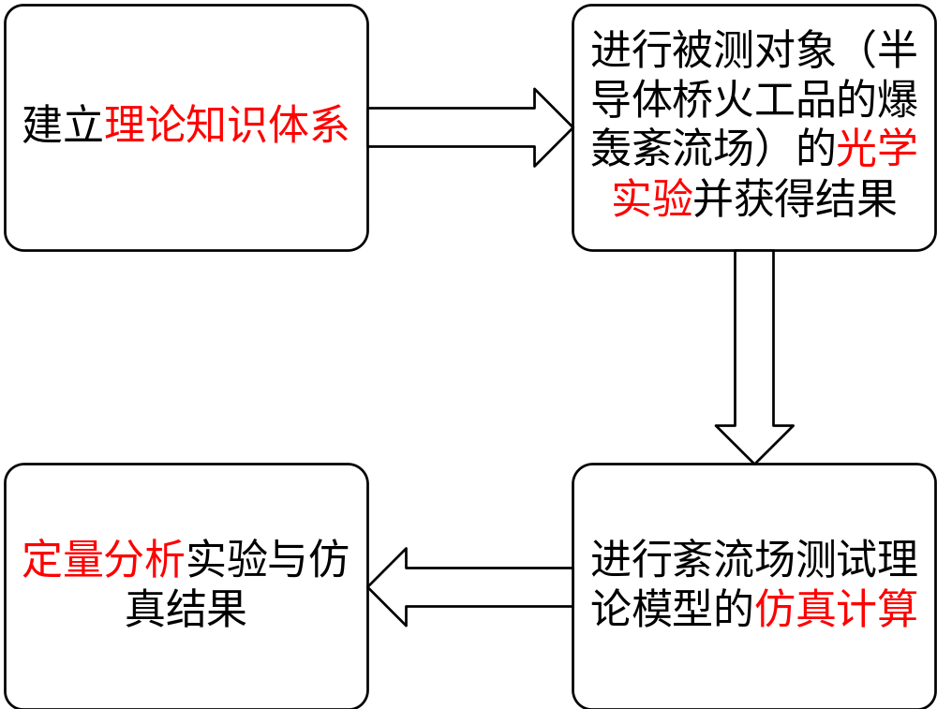
3. 研究的主要内容和重点
研究内容框图

Slide 8
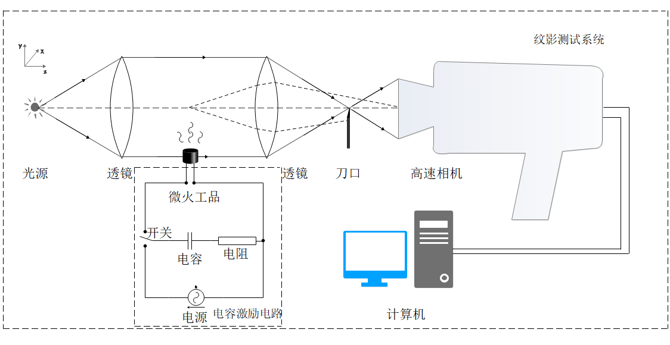
3. 研究的主要内容和重点
微火工品测试装置示意图

Slide 9
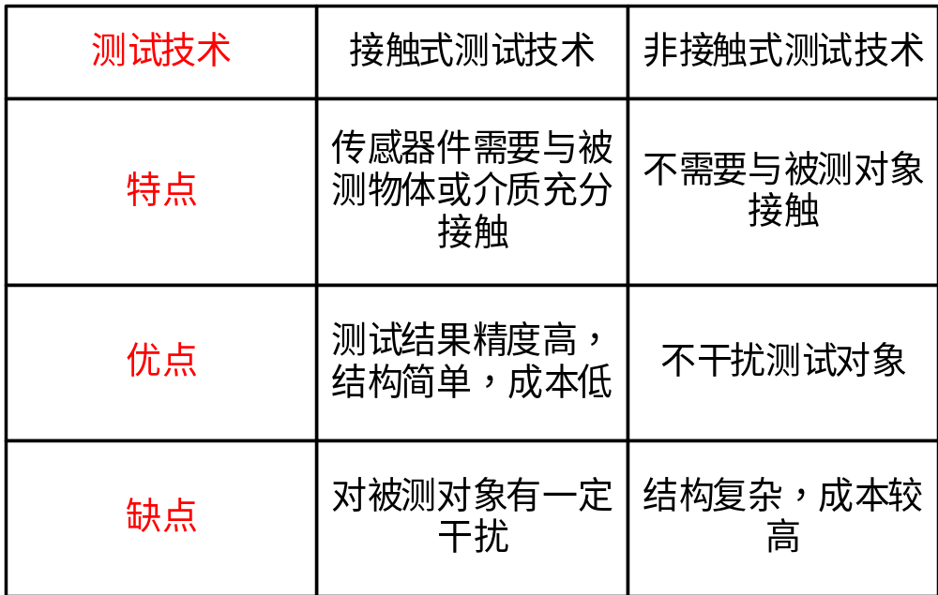
4. 研究方案及技术路线
常见的测试技术，按照接触方式不同，主要分为接触式测试技术和非接触式测试技术。

Slide 10
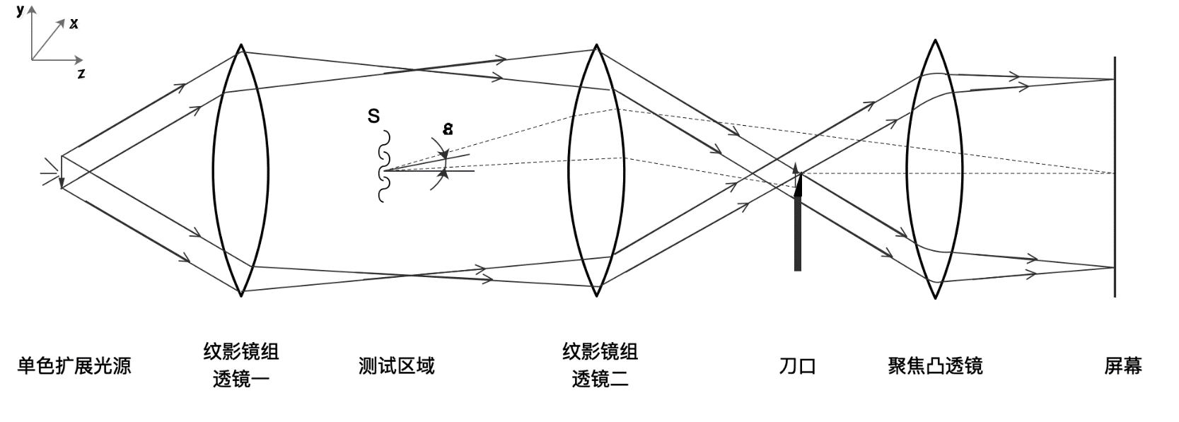
4. 研究方案及技术路线
本课题选择光学测试方法中的纹影技术（Schlieren Technique），作为微火工品紊流场测试方法。典型的纹影结构如下图所示：

Slide 11
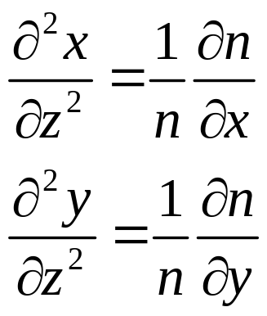
4. 研究方案及技术路线
根据纹影技术的光线折射几何理论可知，光的不均匀性所导致光的折射和弯曲程度与x，y平面内各自折射率梯度成正比。
（1）
上式中，n 被测对象的折射率。

Slide 12
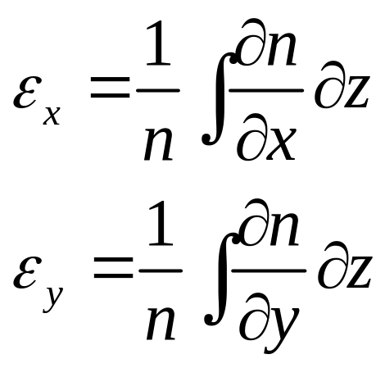
4. 研究方案及技术路线
公式（1）在x，y轴方向上，可得光线的偏折角ε径向积分为。
（2）
备注：纹影技术的本质是被测对象引起光线偏移原来方向进行纹影成像。

Slide 13
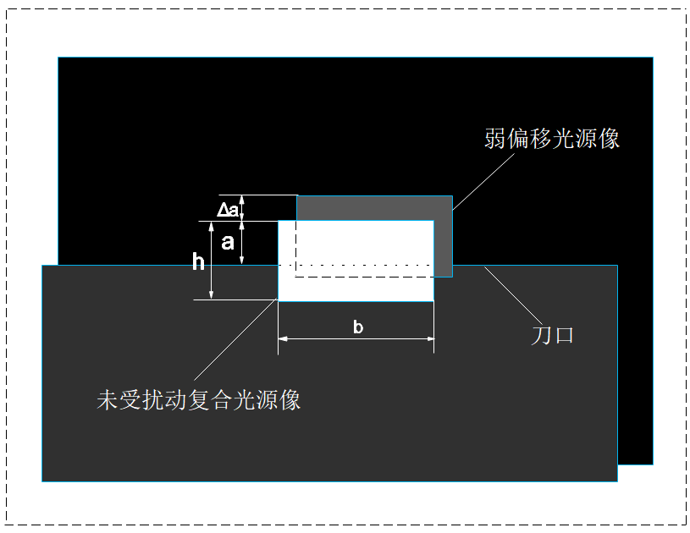
4. 研究方案及技术路线
根据光线的偏移可以抽象出，在刀口的作用下，光源像的变化图像如下所示：

Slide 14
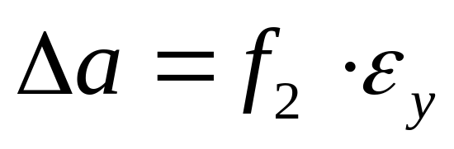
4. 研究方案及技术路线
根据几何光学知识，可以得到图像照度E与刀口的遮挡量呈正比线性关系。
（3）
其中，f2是纹影系统中透镜二的焦距，∆a是测试区的某点折射，使得弱偏移光源像偏移的距离，εy是光线在y轴偏折角。

Slide 15

4. 研究方案及技术路线
根据理想气体状态方程可以得到紊流场测试的状态参数温度与密度之间的关系：
（4）
其中，P为气体压强，ρ为密度，R为气体常量，T为温度（单位为开尔文）。

Slide 16
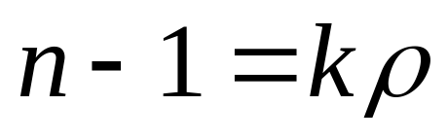
4. 研究方案及技术路线
根据格拉斯通-戴尔(Gladstone-Dale)公式得到紊流场测试的折射率n与气体密度ρ之间之间的关系：
（5）
其中，k为格拉斯通-戴尔常数（Gladstone-Dale常数）。

Slide 17
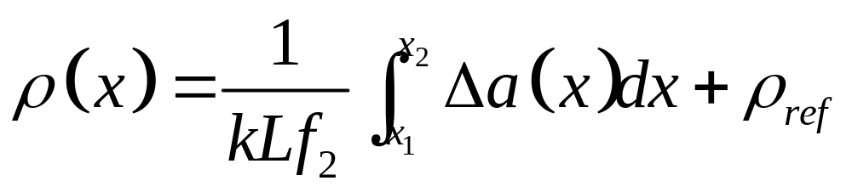
4. 研究方案及技术路线
根据上述公式，得到纹影定量测量x轴密度场的基本公式：
（6）
其中，L为沿光轴的流场深度。
备注：温度场的测量只需使用温度与密度关系公式（4）进行计算即可。

Slide 18
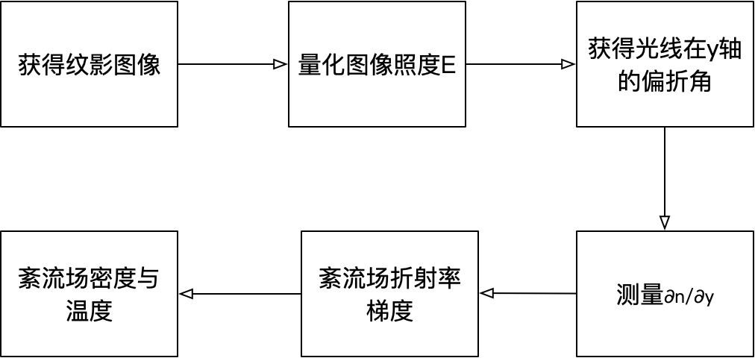
4. 研究方案及技术路线
根据纹影技术可以得到测试原理框图：

Slide 19
5. 预期目标
1.进行微火工品紊流场实验，获得高成像质量的紊流场测试图像。
2.基于微火工品测试原理，进行微火工品紊流场的状态参数研究。测试得到的火工品温度范围为：1000K～3000K。
3.通过给定状态参数信息（如折射率梯度参数），进行光线传播仿真计算，与测试结果交互验证。

Slide 20
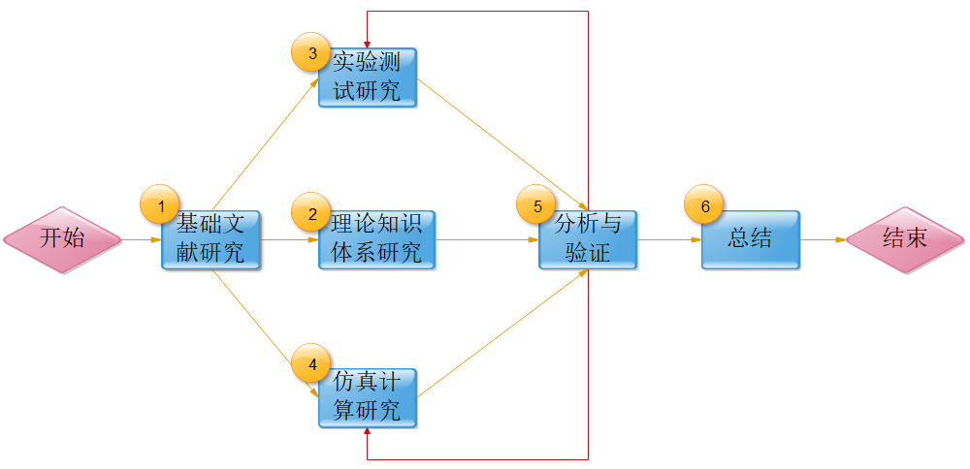
6. 研究计划与进度
基于课题研究内容，将其划分为以下六大模块。

Slide 21
6. 研究计划与进度
本课题研究进度如下：
时间 | 研究计划及进度
2019年11月～2020年12月 | 阅读文献，查阅相关资料，选题
2020年01月～2020年06月 | 完善测试基础理论知识体系，搭建实验平台，进行仿真计算研究
2020年06月～2020年12月 | 根据实验测试结果与仿真计算结果，交互验证，进行分析研究
2021年01月～2021年04月 | 书写毕业论文，准备毕业答辩

Slide 22
感谢聆听！
恳请各位老师给予指正！
汇报人：刘荣明

